Slide 1
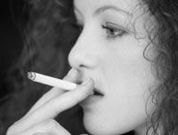
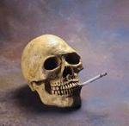
ВРЕДНО ЛИ КУРИТЬ?
Над проектом работали учащиеся 6 «б» класса МОУ «СОШ №2 г. Калининска Саратовской области»
Руководитель: учитель математики Парфенова Т.А.

Slide 2
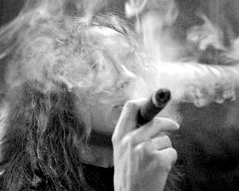
«Табак приносит вред телу, разрушает разум, отупляет целые нации.»
О. де Бальзак

Slide 3
Немного истории и статистики
Были времена, когда люди на Руси не знали, что такое табак. Торговля табаком и курение были разрешены в 1697 году в царствование Петра I.
А сейчас у нас курит чуть ли не полстраны. Пятая часть населения страны начинает курить в 14 лет. За год выкуривается приблизительно 100 млрд сигарет. Количество курящих мужчин уменьшается, в то же время количество курящих женщин растёт.

Slide 5
Основным действующим началом табака является никотин.
Никотин - это чрезвычайно действующий яд,
действующий на нервную систему, пищеварение, органы дыхания и сердечнососудистую систему.

Slide 6
Здоровье – в пепел?!

Slide 7
Курильщики нашей школы
(результаты анонимного анкетирования: курят изредка или пробовали курить)

Slide 8
Причины начала курения
Подражание взрослым
Курить модно, престижно
Влияние товарищей
Баловство
Курение в компании – обязанность
Курение – признак самостоятельности
Яркая, настойчивая реклама
Недостаточная осведомлённость о вреде курения

Slide 9
Мы подсчитали, что…
66% пап наших учащихся курят.
8% наших мам курят.
98% учащихся знают о том, что курение приносит вред здоровью.
70% уч. 5 - 9 кл. неприятно общаться с человеком, который курит.
90% уч. отрицательно относятся к курящим девушкам и женщинам.
67% курящих хотят бросить курить.

Slide 10
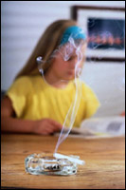
Только факты
Средний российский курильщик тратит на сигареты около 10000 рублей в год
Одна сигарета сокращает жизнь курящего человека на 12 минут
Дети интенсивно курящего человека пассивно выкуривают 6-7 сигарет

Slide 11
Вариант 1
1)
2) Задача.
Если секретарь курит, то допускает 4% ошибок на странице печатного текста.
Сколько всего печатных знаков в тексте, если допущено 32 ошибки.
Решение:
4% - 0,04
32:0,04=3200:4=800 (знаков)
Ответ: 800 знаков в тексте.
 | Ответы
 | а | б | в
41% | 0,41 | 4,1 | 41
17% | 17 | 0.17 | 1,7
3% | 0,30 | 0,3 | 0,03
50% | 0,5 | 0,05 | 0,2
20% | 0,02 | 0,2 | 2,0

Slide 12

Вариант 2
1)
2) Задача.
Определите, сколько процентов своего дохода тратит на сигареты человек, выкуривающий одну пачку в сутки, если одна пачка сигарет стоит 20 руб., ежемесячная зарплата 6000 руб. (в месяце считать 30 дней).
Решение.
1) 20*30=600 (руб) – на сигареты в месяц
2)
Ответ: 10%
дробь | Ответы
 | а | б | В
0,6 | 60% | 6% | 0,6%
1,02 | 10,2% | 102% | 120%
0,2 | 2,0 | 2% | 20%
0,05 | 5% | 50% | 0,5%
0,15 | 150% | 15% | 1,5%

Slide 13
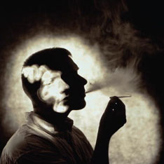

17 ноября – Международный день борьбы с курением!

Slide 14
Выводы:
Люди курят, потому что возникает привыкание к табаку из-за его наркотических свойств.
В основе привычки - личные мотивы, условные рефлексы, которые закрепляются в сознании курящего.
Курение опасно для здоровья, особенно для растущего организма. Табак содержит сильные яды.
Привычка курить приобретает вид жизненной необходимости, хотя это не так.
Курение не помогает ни в учёбе, ни в работе!
Бросить курить под силу каждому!

Slide 15
Литература
Все цвета, кроме чёрного: находим ответы на трудные вопросы/А.Г. Макеева; под ред. М.М. Безруких – М.- Просвещение, 2005.-96 с.
Губительная сигарета. Деларю В.В. –
2–е издание – М.: Медицина, 1987.
Мой выбор: учебно-метод. Пособие для учителей ср. школы/ Ахметова И.Ф. и др., М. -2003.

